Slide 1
Sistema de Orientación de la Universidad de Cantabria
JORNADA ORIENTA-T
El bachillerato según la LOMLOE
​
Jaime Linares Fernández
Notes:
1. Cuestiones previas:
Presentar un modelo muy similar al de años anteriores pero con algunas novedades.
Intentaremos resolver dudas e informar sobre estructuras de centro (tutores, cargos directivos y departamentos de orientación)

Slide 2
Primeras ideas…
Duración
Permanencia

Slide 3
Duración
Dos cursos
NOVEDAD: Posibilidad de realizar bachillerato en tres años académicos en los siguientes casos:
Alumnado con necesidades educativas especiales o que por motivos de salud no puedan seguir el curso con normalidad
Alumnado que curse simultáneamente enseñanzas profesionales de Música o Danza.
Alumnado que acredite la condición de deportista de alto nivel o alto rendimiento.
Notes:
2.1. Duración.
2.1.1. Bachillerato ordinario (dos cursos)
2.1.2. NOVEDAD LOMLOE: Bachillerato en 3 cursos para ciertas categorías de alumnos.
4. Igualmente, el alumnado con necesidades educativas especiales o que por motivos de salud no pueda seguir el curso con normalidad podrá cursar las materias que componen el currículo de Bachillerato en tres años académicos. Para ello, se estará a lo dispuesto en los siguientes puntos:
a) En estos casos, se ampliará en dos años la permanencia que, para estas enseñanzas, se establece en el artículo 5.1.
b) Al inicio de la escolarización en estas enseñanzas o al comienzo de cualquiera de los dos cursos de las mismas, la persona que ejerza la dirección del centro remitirá al Servicio de Inspección de Educación, para su informe y propuesta, la solicitud correspondiente, que deberá ir acompañada de un informe emitido por el profesor de la especialidad de Orientación Educativa en el que conste la siguiente información:
1º Extracto del informe psicopedagógico del alumno, en el que fgure, al menos, la identifcación de las necesidades educativas especiales de este o las circunstancias de salud a las que se refere el apartado 1 de este artículo.
2º Justifcación de esta medida.
3º Opinión del alumno y de sus padres o representantes legales sobre la aplicación de la medida.
c) Para la elaboración del informe, el profesor de la especialidad de Orientación Educativa recabará del profesorado que imparte clase al alumno o, en su caso, a los servicios sanitarios correspondientes, toda aquella información que se considere relevante para la aplicación de la medida.
d) El Servicio de Inspección de Educación, teniendo en cuenta las circunstancias que concurren en el alumno, elevará la solicitud al titular de la Dirección General competente en materia de Inspección Educativa, para su resolución.
e) La distribución de las materias se realizará en tres bloques conforme a lo establecido en el anexo III. Las materias que integran cada bloque deberán ser cursadas por el alumno en un año académico.
f) El alumno constará matriculado en 2º curso cuando se den las condiciones de promoción establecidas en el artículo 36, del Decreto 73/2022, de 27 de julio, por el que se establece el currículo de la Educación Secundaria Obligatoria y del Bachillerato en la Comunidad Autónoma de Cantabria.
g) De la circunstancia a la que se refere este apartado se dejará constancia mediante una diligencia en el historial académico, en el expediente académico y, en su caso, en el informe personal por traslado.
5. Asimismo, podrá acogerse al fraccionamiento del Bachillerato el alumnado que se encuentre en alguna de las siguientes circunstancias:
a) Que curse la etapa de manera simultánea a las Enseñanzas Profesionales de Música o de Danza.
b) Que acredite la consideración de deportista de alto nivel o de alto rendimiento.

Slide 4
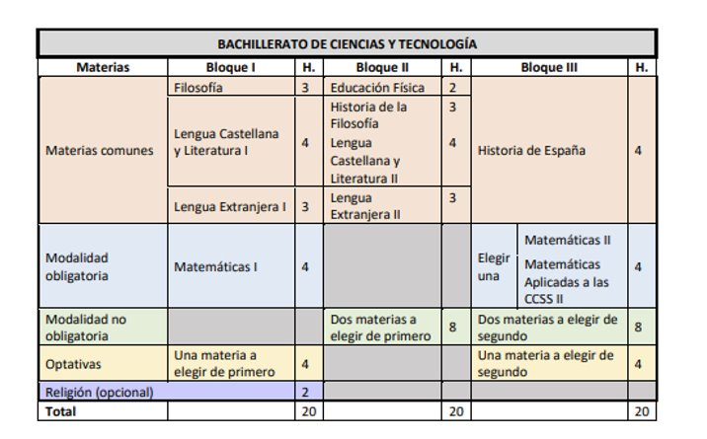
Ejemplo distribución en tres años
Notes:
Número de alumnos por modalidad en 1º Bachillerato (2022-2023):
Artes: Artes plásticas (143), Artes escénicas (53)
Ciencias: 2041
Humanidades y Ciencias Sociales: 1706
General: 155

Slide 5
Permanencia
El alumnado podrá permanecer escolarizado en los centros, en régimen ordinario, durante cuatro años, consecutivos o no.
El alumnado podrá repetir cada uno de los cursos de Bachillerato una sola vez como máximo, si bien excepcionalmente podrá repetir uno de los cursos una segunda vez, previo informe favorable del equipo docente, siempre que no se supere el plazo máximo previsto en el apartado anterior.
Posibilidad de anulación de matrícula en casos concretos (antes de finalizar el mes de abril)
Notes:
2.2. Permanencia
Artículo 5. Permanencia.
1. El alumnado podrá permanecer escolarizado en los centros, en régimen ordinario, durante cuatro años, consecutivos o no. Quienes hubieran agotado ese plazo podrán concluir sus estudios en las enseñanzas para personas adultas.
2. El alumnado podrá repetir cada uno de los cursos de Bachillerato una sola vez como máximo, si bien excepcionalmente podrá repetir uno de los cursos una segunda vez, previo informe favorable del equipo docente, siempre que no se supere el plazo máximo previsto en el apartado anterior.
3. Con objeto de no agotar el número de años durante los cuales se puede permanecer cursando Bachillerato en régimen ordinario, el alumnado podrá solicitar la anulación de la matrícula al director del centro en el que curse sus estudios, o de aquel al que esté adscrito el centro donde recibe enseñanzas, cuando concurra alguna de las circunstancias siguientes:
a) Enfermedad prolongada de carácter físico o psíquico.
b) Incorporación a un puesto de trabajo.
c) Obligaciones de tipo familiar.
d) Cualquier otra circunstancia, debidamente justifcada, que impida la normal dedicación al estudio.
Las solicitudes se formularán antes de fnalizar el mes de abril y serán resueltas, de forma motivada por la persona titular de la dirección del centro, quien podrá recabar los informes que estime pertinentes. La matrícula anulada no se tendrá en cuenta a los efectos del cómputo de los cuatro años de permanencia en estas enseñanzas. El centro facilitará al alumnado la información referida a este procedimiento en el momento de formalizar la matrícula.
4. De manera excepcional, el alumnado podrá prolongar en un año el tiempo máximo de permanencia establecido para la etapa en el apartado 1, según lo dispuesto en el artículo 34.1 del Decreto 73/2022, de 27 de julio, siempre que se encuentre en alguna de las siguientes circunstancias:
a) Que curse la etapa de manera simultánea a las enseñanzas profesionales de música.
b) Que acredite la consideración de deportista de alto nivel o de alto rendimiento.
c) Que requiera una atención educativa diferente a la ordinaria por presentar alguna necesidad específica de apoyo educativo.
d) Que alegue otras circunstancias que, a juicio de la Consejería competente en materia de Educación, justifquen la aplicación de esta medida. En estos casos, se garantizará la planifcación de la oferta de materias entre las que existe prelación, por implicar continuidad.

Slide 6
¿Cómo se organiza el bachillerato?
Regímenes
Modalidades
Tipos de asignaturas
Distribución de materias
Horario
Notes:
Regímenes
Presencial
Ordinario
Nocturno
A distancia (IES José María de Pereda)
Internacional.
British Council.
BachiBAC

Slide 7
Modalidades de Bachillerato
Artes
Vía de Artes Plásticas, Imagen y Diseño
Vía de Música y Artes Escénicas
Ciencia y Tecnología
Humanidades y Ciencias Sociales
General
Notes:
Novedades
Breve descripción de la NOVEDAD modalidad General.
Diferenciación de dos vías en bachillerato de ARTES.

Slide 8
¿Cómo se distribuye el alumnado por modalidades?
Notes:
Número de alumnos por modalidad en 1º Bachillerato (2022-2023):
Artes: Artes plásticas (143), Artes escénicas (53)
Ciencias: 2041
Humanidades y Ciencias Sociales: 1706
General: 155
TOTAL primero Bachillerato: 4098 alumnos en 57 centros.
Bachillerato Internacional, distancia y nocturno (592 alumnos en 3 centros)

Slide 9
Estructura Bachillerato
Asignaturas comunes
Asignaturas de modalidad
Asignaturas optativas

Slide 10
Materias comunes
1º BACHILLERATO
Educación Física
Filosofía
Lengua Castellana y Literatura I
Lengua extranjera I
2º BACHILLERATO
Historia de España
Historia de la Filosofía
Lengua Castellana y Literatura II
Lengua extranjera II
Notes:
Materias Comunes:
Primera Lengua Extranjera: (6.1)
1. El alumnado cursará en el Bachillerato, como Primera Lengua Extranjera, la misma que haya cursado en la Educación Secundaria Obligatoria. El cambio a otra lengua extranjera que se imparta en el centro tendrá carácter excepcional y deberá solicitarse al efectuar la matrícula en el primer curso de Bachillerato. La persona titular de la dirección del centro podrá autorizar dicho cambio si el alumno supera una prueba
Continuidad (materias I y II)

Slide 11
Materias de modalidad de primer curso
Notes:
Materias de Modalidad:
Obligación de ofrecer todas.
Limitación en la elección: En función del número de alumnos. Alternativas: art. 10 (distancia, otros centros...): límite (1 materia por curso). Coordinación.
ACCEDER a WEB del MEC con información de cada materia (enlace en el título)

Slide 12
Materias de modalidad de segundo curso

Slide 13
Materias optativas
Obligación de ofrecer todas las optativas.
Limitación en la elección en función del número de alumnos matriculados.
Promoción con materia optativa pendiente: Posibilidad de cursar la misma u otra distinta (cambio de optativa).
Optativas propias del centro.

Slide 14
Enseñanzas de Religión
Se imparte exclusivamente en primer curso (2 horas semanales) y con carácter voluntario.
El alumnado que opte por no cursar enseñanzas de Religión:
"5. En este curso, el alumnado que opte por no cursar las enseñanzas de Religión deberá ser atendido en el centro:
a. Si se optase por colocar las dos sesiones al comienzo o al final de la jornada, el alumnado menor de edad debería contar con la debida autorización de sus padres o tutores para no acudir al centro.
b. En aquellos casos en que este alumnado deba permanecer en el centro por razón de transporte o cualquier otra, se habilitará un espacio (biblioteca, aula de estudio, etc.) para que pueda realizar sus tareas. Para su atención, se contará con períodos complementarios del horario del profesorado.
c. Excepcionalmente, podrán emplearse algunas de estas sesiones para realizar alguna actividad puntual de tutoría, colectiva o individual, con este alumnado"
Notes:
OJO Disposición Adicional 1ª RD BACH
Disposición adicional primera. Enseñanzas de religión.
4. La evaluación de las enseñanzas de la religión católica se realizará en los mismos términos y con los mismos efectos que la de las otras materias del Bachillerato. La evaluación de las enseñanzas de las otras confesiones religiosas se ajustará a lo establecido en los acuerdos de cooperación en materia educativa suscritos por el Estado.
5. Con el fin de garantizar el principio de igualdad y la libre concurrencia, las calificaciones que se hubieran obtenido en la evaluación de las enseñanzas de religión no se computarán en la obtención de la nota media a efectos de acceso a otros estudios ni en las convocatorias para la obtención de becas y ayudas al estudio en que deban entrar en concurrencia los expedientes académicos.

Slide 15
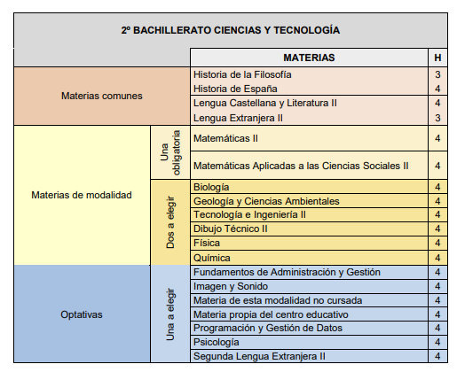
Ciencia y Tecnología
Notes:
Comunes – Obligatorias
Modalidad- Una obligatoria (Matemáticas) y dos a elegir en función intereses.
NOVEDAD! Matemáticas Aplicadas II (carreras con fuerte componente estadística y probabilidad.Ej. Sanitarias)
Tiene continuidad con Matemáticas I (no es necesario cursar Aplicadas I)
Optativa (se elige 1 por curso):
Segunda Lengua Extranjera (Posibilidad de incorporarse mediante prueba)
2. La materia Segunda Lengua Extranjera constituirá una continuación de la impartida con igual denominación en la Educación Secundaria Obligatoria. El alumnado que no la haya cursado en dicha etapa y desee hacerlo en el primer curso de Bachillerato deberá contar con la autorización de la persona titular de la dirección del centro y acreditar los conocimientos necesarios para ello. A tal efecto, el alumnado deberá superar una prueba propuesta por el departamento de coordinación didáctica correspondiente, mediante la cual se compruebe que posee el nivel adecuado de conocimientos para poder cursarla con aprovechamiento. Se procederá del mismo modo con el alumnado que elija en segundo curso una segunda lengua extranjera y no la hubiese cursado en primer curso de Bachillerato
Posibilidad de cursar como optativa una materia de ESTA modalidad no cursada.
Optativa relacionada con TIC que cambia de denominación.
Optativa de centro

Slide 16
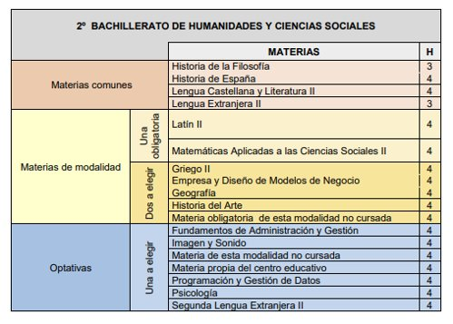
Humanidades y Ciencias Sociales

Slide 17
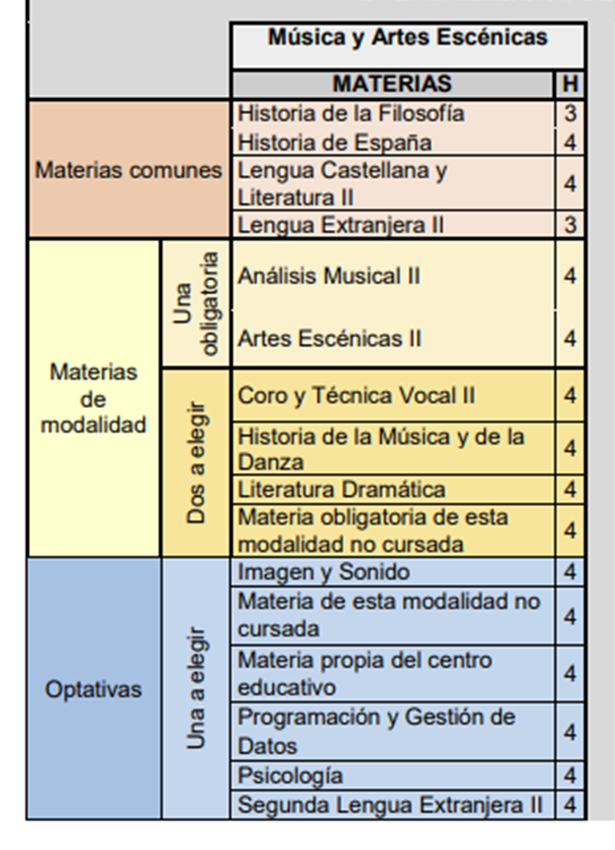
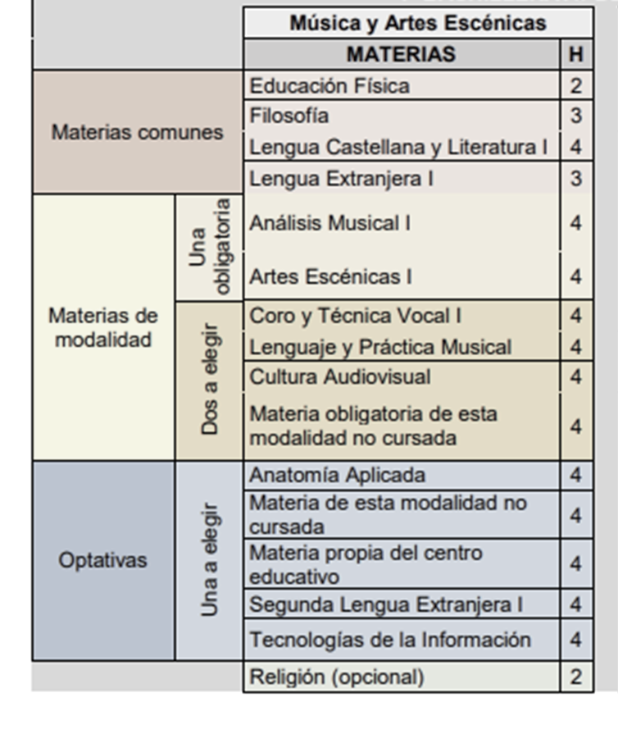
Artes (Música y Artes Escénicas)

Slide 18
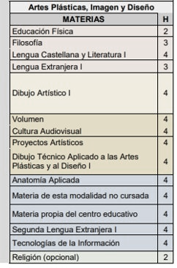
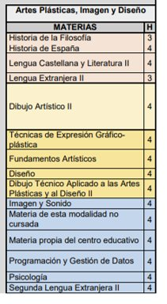
Artes (Artes plásticas, Imagen y Diseño)

Slide 19
General
Notes:
Artículo 31. Materias específicas de la modalidad General.
1. El alumnado que opte por la modalidad General cursará, en primero, Matemáticas Generales y otras dos materias que elegirá de entre todas las materias de modalidad de primer curso que se oferten en el centro. Dicha oferta incluirá obligatoriamente la materia Economía, Emprendimiento y Actividad Empresarial específica de esta modalidad.
2. Igualmente, en segundo, el alumnado cursará Ciencias Generales y otras dos materias que elegirá de entre todas las materias de modalidad de segundo curso que se oferten en el centro. Dicha oferta incluirá obligatoriamente la materia Movimientos Culturales y Artísticos específica de esta modalidad.

Slide 20
Cambios de vía o modalidad
Condiciones:
Se deberán cumplir en todos los casos las normas de prelación
Se deberán cursar todas las materias que correspondan a la nueva modalidad.
Las materias de primer curso de la nueva modalidad figurarán como pendientes, pero no afectarán a la promoción.
Todas las materias superadas computan a efectos del cálculo de la nota media.
Se solicitan y autorizan directamente por la dirección del centro.
Notes:
Cambios de vía o modalidad
Artículo 14. Cambios de modalidad o de vía.
1. Al efectuar la matrícula en cualquiera de los dos cursos de Bachillerato, el alumno podrá solicitar a la persona titular de la dirección del centro el cambio de modalidad o vía que venía cursando. Para hacer efectivo este cambio, se tendrán en cuenta los siguientes criterios:
a) Se deberán cumplir en todos los casos las normas de prelación a las que se hace referencia en el artículo 13.
b) Se deberán cursar todas las materias que correspondan a la nueva modalidad, teniendo en cuenta las especifcaciones que se señalan en los apartados siguientes.
2. El alumnado deberá cursar las materias de modalidad del Bachillerato elegido, tanto primero como de segundo curso. Las materias de modalidad de primero tendrán la consideración de materias pendientes, si bien no serán computables a efectos de modifcar las condiciones en las que el alumno promociona a segundo curso.
3. Los alumnos deberán superar aquellas materias de primer curso que estén condicionadas por prelación a materias de segundo curso, salvo que, conforme a lo previsto en el artículo 13, acrediten que tiene conocimientos sufcientes para cursar con aprovechamiento la materia de segundo curso.
4. Todas las materias superadas computarán a efectos del cálculo de la nota media del bachillerato.
5. Estos cambios serán autorizados por la persona titular de la dirección del centro cuando en este se imparta la modalidad o vía solicitada. De estos cambios se dejará constancia, mediante diligencia, en el historial académico, en el expediente académico y, en su caso, en el informe personal por traslado.

Slide 21
¿Qué son las normas de prelación?
EXCEPCIÓN Dentro de una misma modalidad, el alumnado podrá matricularse de la materia de segundo curso sin haber cursado la correspondiente materia de primer curso siempre que el profesorado que la imparta considere que reúne las condiciones necesarias para poder seguir con aprovechamiento la materia de segundo. En caso contrario, deberá cursar también la materia de primer curso, que tendrá la consideración de materia pendiente, si bien no será computable a efectos de modificar las condiciones en las que ha promocionado a segundo.
Notes:
Regla Gral: Para superar materias de continuidad, hay que tener aprobada la anterior.
EXCEPCION: Dentro de la misma modalidad, si el profesor considera que puede seguir con aprovechamiento la materia de segundo.

Slide 22
Evaluación, promoción y titulación
Aspectos Básicos de la Evaluación
Condiciones para la promoción entre cursos
Requisitos para la titulación

Slide 23
Evaluación en Bachillerato
Continua y diferenciada por materias.
El profesorado de cada materia decidirá, al término del curso, si el alumno o alumna ha logrado los objetivos y ha alcanzado el adecuado grado de adquisición de las competencias correspondientes.
Prueba extraordinaria
Notes:
El profesor es responsible de la calificación.
DIFERENCIA con ESO: Hay evaluación y prueba extraordinaria.
Sin embargo /ART 41D
2. Excepcionalmente, el equipo docente podrá decidir la obtención del título de Bachiller por un alumno o alumna que haya superado todas las materias salvo una, siempre que se cumplan además todas las condiciones siguientes:
a) Que el equipo docente considere que el alumno o alumna ha alcanzado los objetivos y competencias vinculados a ese título.
b) Que no se haya producido una inasistencia continuada y no justificada por parte del alumno o alumna en la materia.
c) Que el alumno o alumna se haya presentado a las pruebas y realizado las actividades necesarias para su evaluación, incluidas las de la convocatoria extraordinaria.
d) Que la media aritmética de las calificaciones obtenidas en todas las materias de la etapa sea igual o superior a cinco. En este caso, a efectos del cálculo de la calificación final de la etapa, se considerará la nota numérica obtenida en la materia no superada.

Slide 24
¿Cómo se promociona?
En función del número de materias pendientes: hasta un máximo de dos materias.
Posibilidad de cambio de materias pendientes.
Al acabar segundo, con materias pendientes:
Posibilidad de repetir con todas las materias.
Posibilidad de repetir sólo las materias pendientes
Notes:
Poner un ejemplo de cambio de materias de modalidad u optativas pendientes.

Slide 25
¿Cómo se obtiene el título de Bachillerato?
Regla general: Superación de todas las materias de ambos cursos.
Excepción: Con una materia pendiente en determinadas condiciones.
Notes:
ART. 41 D
3. El título de Bachiller será único y se expedirá con expresión de la modalidad cursada y de la nota media obtenida, que se hallará calculando la media aritmética de las calificaciones de todas las materias cursadas redondeada a la centésima. A efectos de dicho cálculo se tendrán en cuenta las materias comunes y optativas, así como las materias específicas de la modalidad por la que se expide el título y, en su caso, la materia de Religión.
OJO Disposición Adicional 1ª RD BACH
Disposición adicional primera. Enseñanzas de religión.
4. La evaluación de las enseñanzas de la religión católica se realizará en los mismos términos y con los mismos efectos que la de las otras materias del Bachillerato. La evaluación de las enseñanzas de las otras confesiones religiosas se ajustará a lo establecido en los acuerdos de cooperación en materia educativa suscritos por el Estado.
5. Con el fin de garantizar el principio de igualdad y la libre concurrencia, las calificaciones que se hubieran obtenido en la evaluación de las enseñanzas de religión no se computarán en la obtención de la nota media a efectos de acceso a otros estudios ni en las convocatorias para la obtención de becas y ayudas al estudio en que deban entrar en concurrencia los expedientes académicos.

Slide 26
¿En qué condiciones se puede titular con una materia pendiente?
Que el equipo docente considere que el alumno o alumna ha alcanzado los objetivos y competencias vinculados a ese título.
Que no se haya producido una inasistencia continuada y no justificada por parte del alumno o alumna en la materia.
Que el alumno o alumna se haya presentado a las pruebas y realizado las actividades necesarias para su evaluación, incluidas las de la convocatoria extraordinaria.
Que la media aritmética de las calificaciones obtenidas en todas las materias de la etapa sea igual o superior a cinco.

Slide 27
Otras cuestiones
Exención de materias
Nuevo modelo PAU
Acceso para otras titulaciones
Escolarización 2024-2025

Slide 28
Exención de cursar ciertas materias
La exención puede ser total o parcial
Solicitud a Consejería de Educación
Para el alumnado con necesidades educativas especiales asociadas -
a problemas graves de audición, visión o motricidad, o
a enfermedad que le impida seguir el curso con normalidad

Slide 29
Nuevo modelo PAU
Pendiente de aprobación de nueva normativa estatal
Características del borrador:
Fase de Acceso: cuatro pruebas: Lengua Castellana y Literatura, Lengua Extranjera, Historia España/Historia de Filosofía y Materia de Modalidad.
90´de duración de cada prueba.
Fase de Admisión: Máximo 3 materias (4 con Lengua Extranjera). Ponderación.
Nota Fase Acceso (60% bachillerato+40% PAU)

Slide 30
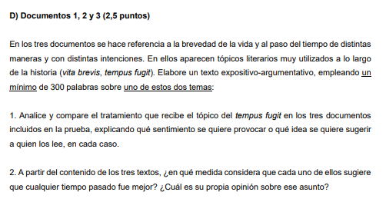
… a un currículo competencial

Slide 31
Acceso desde otras titulaciones
¿Quiénes? Técnicos de formación profesional (en la modalidad general), técnicos de artes plásticas y diseño y titulados en enseñanzas profesionales de música (en estos dos últimos casos, modalidad de artes).
Pueden obtener el título de Bachillerato cursando sólo las materias comunes.
El cálculo de la nota integrará tanto las materias comunes (60%) como la nota de la titulación de origen (40%)

Slide 32
Fechas procedimiento escolarización 2024

Slide 33
Notes:
Artículo 31. Materias específicas de la modalidad General.
1. El alumnado que opte por la modalidad General cursará, en primero, Matemáticas Generales y otras dos materias que elegirá de entre todas las materias de modalidad de primer curso que se oferten en el centro. Dicha oferta incluirá obligatoriamente la materia Economía, Emprendimiento y Actividad Empresarial específica de esta modalidad.
2. Igualmente, en segundo, el alumnado cursará Ciencias Generales y otras dos materias que elegirá de entre todas las materias de modalidad de segundo curso que se oferten en el centro. Dicha oferta incluirá obligatoriamente la materia Movimientos Culturales y Artísticos específica de esta modalidad.

